Slide 1

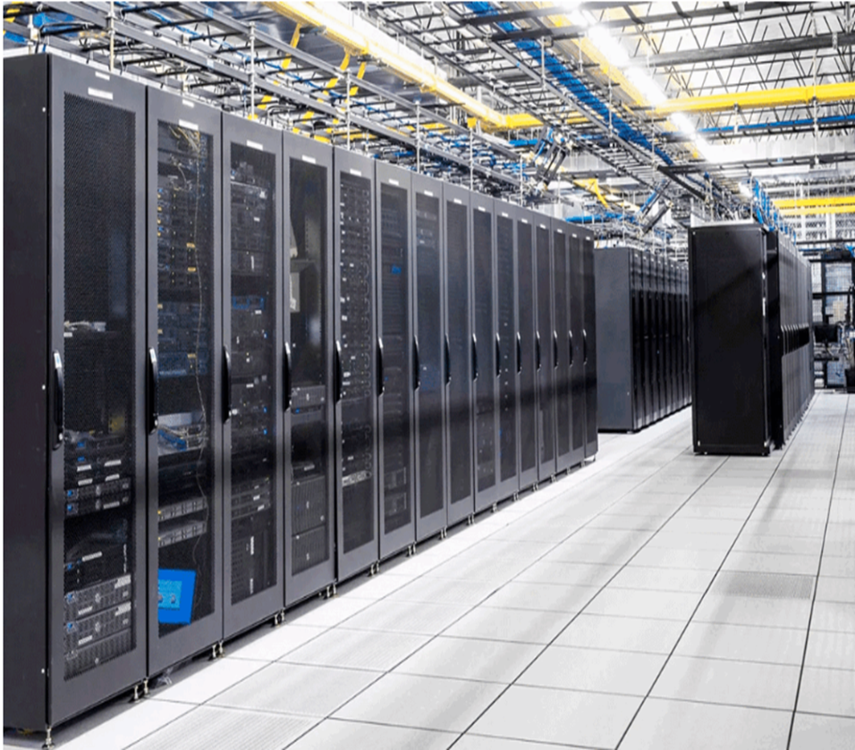
Administracion de
Centro de Computo
Concepto y funciones
Roles estrategicos en la empresa
Ejemplos en las estructuras organizacionales

Slide 2

01
Concepto y Objetivos del Centro de Cómputo
02
Roles Estratégicos en la Empresa
Contenido
03
Ejemplos de Estructuras Organizacionales
04
Consideraciones Finales

Slide 3
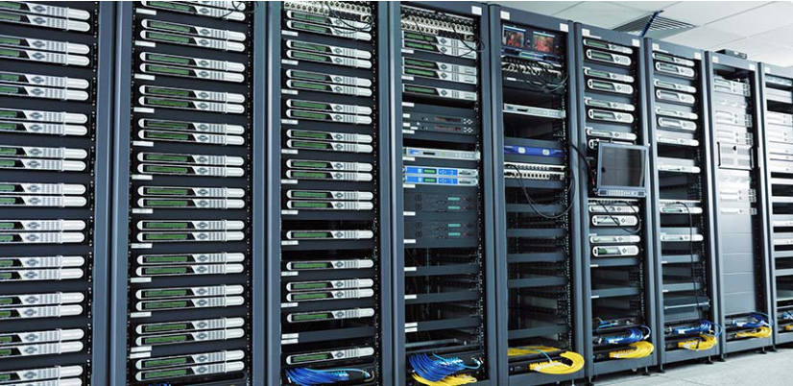
01
Concepto y Objetivos del Centro de Cómputo

Slide 4
Definición del Centro de Cómputo
¿Qué es un Centro de Cómputo?
Importancia en la empresa
.
Centralizar y gestionar la información: Asegurar que los datos de la empresa estén seguros, organizados y accesibles.
Garantizar la disponibilidad: Mantener los sistemas y servicios tecnológicos funcionando sin interrupciones (o con el mínimo posible). ¡El famoso uptime!
Optimizar el rendimiento: Asegurarse de que las aplicaciones y sistemas corran de manera rápida y eficiente para no retrasar el trabajo de los demás.
Proteger los activos digitales: Implementar medidas de seguridad robustas para proteger la información contra accesos no autorizados, ciberataques o pérdidas.
Imaginemos que una empresa es un cuerpo humano. El centro de cómputo sería su cerebro y su sistema nervioso central.
Es el espacio físico y lógico donde se concentran, procesan y distribuyen todos los recursos de tecnología de la información (TI) de una organización.
No es solo un cuarto lleno de servidores. Es un ecosistema complejo que incluye:
Hardware: Servidores, sistemas de almacenamiento, equipos de red (routers, switches), y sistemas de respaldo.
Software: Sistemas operativos, bases de datos, aplicaciones empresariales (ERP, CRM) y herramientas de seguridad.
Personal especializado: El equipo humano que lo gestiona todo.

Slide 5
Objetivos del Centro de Cómputo
Optimización de recursos
Soporte a la toma de decisiones
Se busca hacer un uso eficiente de los recursos tecnológicos y humanos, garantizando que cada componente esté alineado con las necesidades de la organización.
Proporciona herramientas y datos precisos que permiten a los directivos tomar decisiones informadas basadas en información actual y relevante.

Slide 6
Beneficios del Centro de Cómputo
Aumento de la eficiencia
Mejora en la comunicación interna
La implementación de un centro de cómputo optimiza los procesos internos, reduciendo tiempos de espera y mejorando la productividad general de la empresa.
Facilita el flujo de información entre departamentos, lo que resulta en una colaboración más efectiva y una cultura organizacional más integrada.

Slide 7
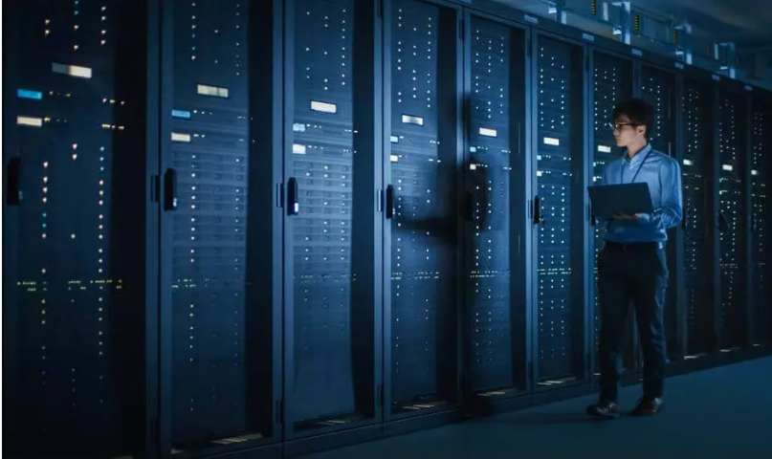
02
Roles Estratégicos en la Empresa

Slide 8
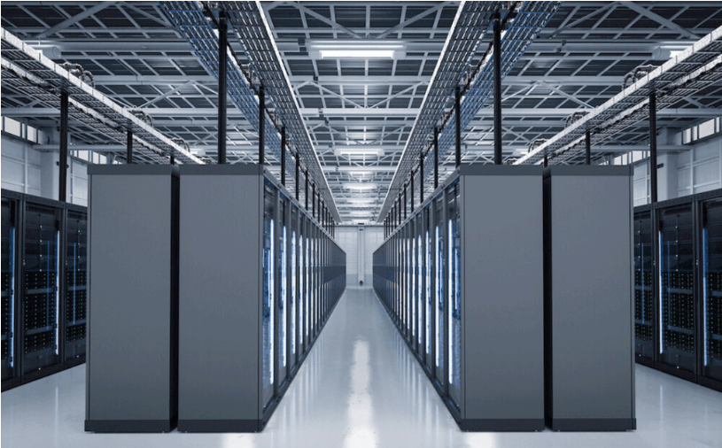
El centro de cómputo ha dejado de ser un simple "departamento de soporte técnico"
Administrador de Sistemas:
Responsable de la instalación, configuración y mantenimiento de servidores y sistemas operativos.
  Define políticas de uso de la tecnología.
  Alinea la estrategia tecnológica con los objetivos de la empresa.
  Supervisa proyectos de innovación y modernización.
Rol Gerencial / Jefe de Centro de Cómputo:
Encargado de Redes:
Administra la conectividad, configuraciones de switches, routers y firewalls, asegurando la comunicación interna y externa.
Especialista en Seguridad Informática:
Protege la infraestructura contra amenazas, realiza auditorías, configura políticas de seguridad y asegura el cumplimiento normativo (ISO/IEC 27001, etc.).
Soporte Técnico:
Atiende a los usuarios finales, resuelve problemas de hardware y software, y garantiza la continuidad de las operaciones diarias.
Estos roles son estratégicos porque permiten que la empresa sea competitiva y mantenga operaciones seguras, rápidas y confiables.

Slide 9
El centro de cómputo ha dejado de ser un simple "departamento de soporte técnico"
Habilitador de la Innovación:
Proporciona la infraestructura necesaria para desarrollar y probar nuevas tecnologías, como inteligencia artificial, análisis de big data o nuevas aplicaciones para clientes. Sin un centro de cómputo sólido, la innovación se frena
Soporte para la Toma de Decisiones:
Almacena y procesa los datos que se convierten en información valiosa. Los directivos dependen de los reportes y análisis generados aquí para tomar decisiones estratégicas sobre finanzas, marketing, operaciones, etc.

Slide 10
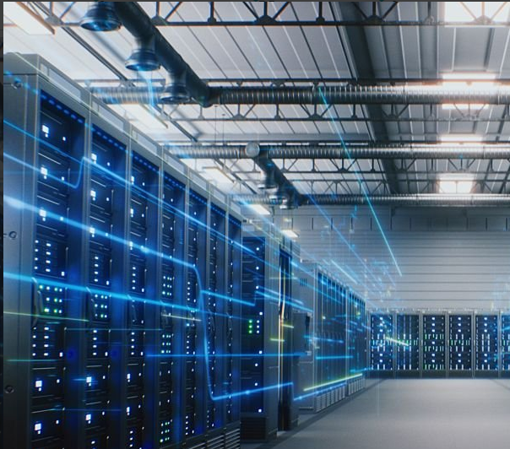
El centro de cómputo ha dejado de ser un simple "departamento de soporte técnico"
Garante de la Continuidad del Negocio:
¿Qué pasaría si los sistemas de ventas o producción se cayeran por un día? Sería un desastre. El centro de cómputo diseña e implementa planes de recuperación ante desastres para asegurar que la empresa pueda seguir operando incluso si ocurre una falla
Centro de Eficiencia y Reducción de Costos:
Al automatizar procesos y optimizar el uso de recursos tecnológicos, ayuda a la empresa a ser más productiva y a reducir costos operativos. Por ejemplo, la virtualización de servidores permite usar menos hardware, ahorrando energía y espacio..

Slide 11
Gestión de Tecnología de la Información
01
Provisión de servicios
La provisión de servicios implica asegurar que todas las herramientas tecnológicas necesarias estén disponibles para el personal, facilitando así la eficiencia en sus tareas diarias.
02
Mantenimiento de infraestructura
El mantenimiento de infraestructura se centra en asegurar que los sistemas y equipos informáticos estén operativos, actualizados y funcionando de manera óptima para evitar interrupciones en el trabajo.

Slide 12

Soporte Técnico y Asesoría
Capacitación del personal
La capacitación del personal es esencial para que los empleados puedan utilizar eficazmente las herramientas tecnológicas, mejorando su productividad y el aprovechamiento de recursos.
Resolución de problemas
La resolución de problemas se refiere a la habilidad de identificar y solucionar rápidamente inconvenientes técnicos, minimizando el tiempo de inactividad y manteniendo la continuidad del trabajo.

Slide 13
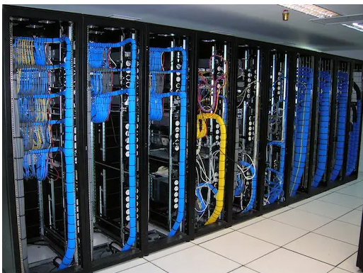
Innovación y Desarrollo
Implementación de nuevas tecnologías
La implementación de nuevas tecnologías involucra la adopción de herramientas avanzadas que optimizan procesos y ofrecen soluciones innovadoras, mejorando la competitividad de la empresa.
Fomento de la cultura digital
El fomento de la cultura digital se centra en promover una mentalidad abierta hacia la tecnología entre los empleados, incentivando la creatividad y la adopción de nuevas herramientas digitales.
En resumen, un centro de cómputo moderno no solo repara problemas, sino que impulsa el crecimiento y la competitividad de la empresa.

Slide 14
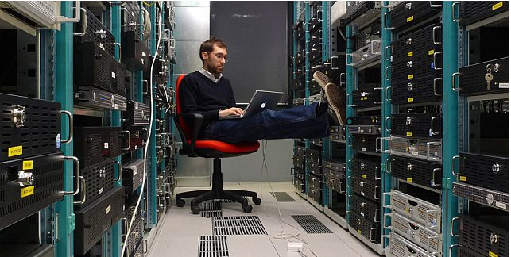
03
Ejemplos de Estructuras Organizacionales

Slide 15
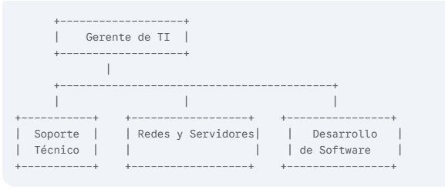
Ejemplos de Estructuras Organizacionales
Estructuras Organizacionales
Organigrama Típico en pequeñas y medianas empresas :
La forma en que se organiza un centro de cómputo depende mucho del tamaño y la complejidad de la empresa. No hay un modelo único, pero aquí vemos tres ejemplos comunes, desde el más simple al más complejo..
Estructura Funcional (Pequeña y Mediana Empresa)
Es la más común en empresas donde el equipo de TI no es muy grande. Se organiza por especialidades o funciones.
Ventajas:
Clara especialización.
Fácil de gestionar.
Desventajas:
Puede crear silos (poca comunicación entre áreas).
Lento para responder a proyectos complejos que requieren varias especialidades.
Soporte Técnico: Atiende a los usuarios finales (problemas con computadoras, impresoras, etc.).
Redes y Servidores: Administra la infraestructura central (la red, los servidores, el almacenamiento).
Desarrollo de Software: Crea o mantiene las aplicaciones internas de la empresa.

Slide 16
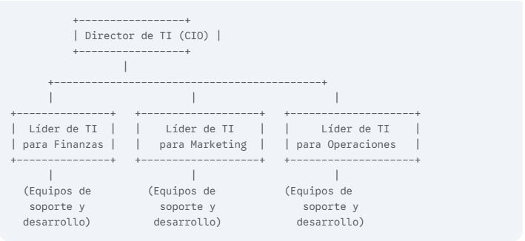
Ejemplos de Estructuras Organizacionales
Organigrama Típico Empresa Grande:
Estructura por Proyectos o Unidades de Negocio (Empresa Grande)
En organizaciones más grandes con diferentes líneas de negocio (ej. ventas, manufactura, finanzas), el equipo de TI se puede organizar para servir específicamente a cada unidad.
Ventajas:
Mayor alineación con las necesidades de cada área del negocio.
Respuesta más rápida y especializada.
Desventajas:
Puede haber duplicidad de roles y recursos.
Falta de estandarización tecnológica en toda la empresa.

Slide 17
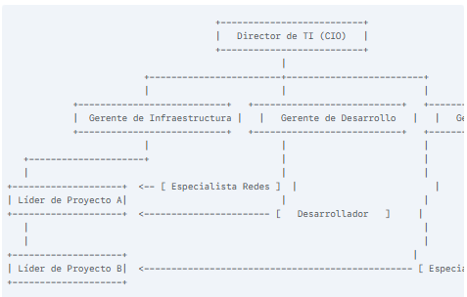
Ejemplos de Estructuras Organizacionales
Organigrama Típico en pequeñas y medianas empresas :
Estructura Matricial o Híbrida (Corporaciones Globales)
Este es el modelo más complejo y flexible. Combina la estructura funcional con la de proyectos. Un empleado tiene un jefe funcional (ej. Gerente de Redes) y un jefe de proyecto o unidad de negocio.
Ventajas:
Muy flexible y adaptable.
Fomenta la colaboración y el uso eficiente de especialistas.
Desventajas:
Puede generar confusión al tener "dos jefes".
Requiere una comunicación excelente para funcionar.
Ejemplo de cómo funciona:
Un especialista en ciberseguridad (que reporta al Gerente de Seguridad Funcional) es asignado temporalmente al equipo del "Líder de TI para Banca en Línea" para trabajar en el lanzamiento de una nueva app segura. Una vez terminado, vuelve a su pool de especialistas para ser asignado a otro proyecto.

Slide 18
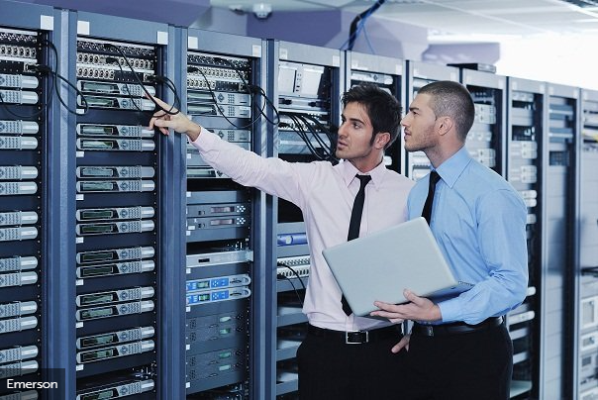
04
Consideraciones Finales

Slide 19
Tendencias en Centros de Cómputo
Cloud computing
Automatización de procesos
La computación en la nube permite el almacenamiento y la gestión de datos de manera flexible y accesible, facilitando el trabajo colaborativo y la escalabilidad de recursos para las organizaciones.
La automatización de procesos reduce errores humanos y mejora la eficiencia operativa al implementar tecnologías que optimizan tareas repetitivas y permiten a los empleados concentrarse en actividades estratégicas.

Slide 20
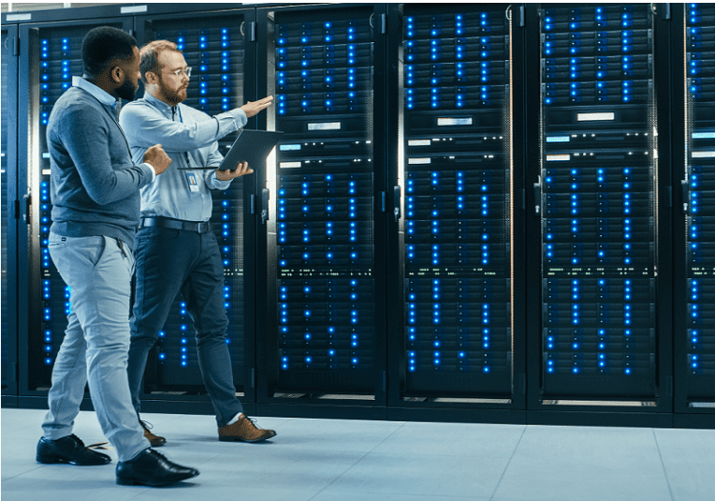
El centro de cómputo es mucho más que cables y servidores; es un socio estratégico fundamental para el éxito de cualquier empresa moderna.
Su correcta estructuración y la clara definición de sus objetivos son clave para garantizar que la tecnología no solo funcione, sino que también impulse a la organización hacia el futuro.
MGS. JOSE FRANCO LAMILLA

